Slide 1

Listas
Explicación P7 - Parte 3
CADP 2021

Slide 2



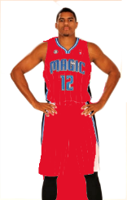
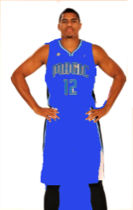
Listas - Insertar ordenado
Ejercicio 2
Modifique la solución del ejercicio 1 para que la información de los jugadores quede ordenada por altura de manera ascendente.
¿Cómo debería realizarse la carga?

Slide 3
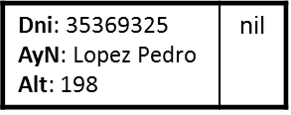
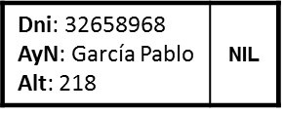
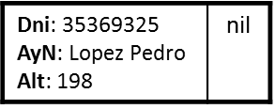
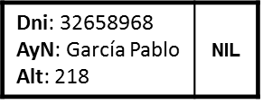
Listas - Insertar ordenado
La forma de realizar los enlaces varía de acuerdo al lugar donde corresponde insertar el nodo
Ejercicio 2
Dni: 32658968
ApyNom: García Pablo
Altura: 218
Dni: 35369325
ApyNom: Lopez Pedro
Altura: 198
Dni: 30058396
ApyNom: Perez Juan
Altura: 205
Dni: 0
ApyNom:
Altura:
L = NlL
L
L
L
Dni: 32658968 AyN: García Pablo Alt: 218 | NIL
Dni: 30058396 AyN: Perez Juan Alt: 205 | nil
Notar que quedaron almacenados ordenados por altura de forma ascendente

Slide 4
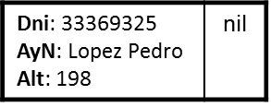
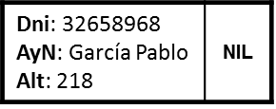
Listas - Insertar ordenado
Casos:
1- Insertar nodo en una lista vacía
Se asigna el nodo como primer elemento de la lisa
L = NlL
L
Dni: 33369325 AyN: Lopez Pedro Alt: 198 | nil
2- Insertar en lista no vacía
L
Dni: 30058396 AyN: Perez Juan Alt: 205 | nil
Pueden darse 3 casos: insertar adelante - insertar en el medio - insertar atrás
Al inicio
Al medio
Al final
Dni: 34769325 AyN: Fernández Juan Alt: 185 | nil
Dni: 29769325 AyN: Martínez Carlos Alt: 210 | nil
Dni: 32769325 AyN: González Mario Alt: 219 | nil

Slide 5
Listas - Insertar ordenado
Pasos a seguir:
Crear el nodo a insertar
Buscar la posición correspondiente para insertar el nodo creado
Es necesario ubicarse al inicio de la lista y recorrer hasta encontrar la posición.
Vamos a utilizar 2 punteros auxiliares para realizar el recorrido. ¿por qué?
Realizar los enlaces
Una vez encontrada la posición, deberán actualizarse los enlaces de acuerdo al caso. Es importante entonces determinar dicho caso

Slide 6
Listas - Insertar ordenado
procedure cargarLista(var L:lista);
var
j: jugador;
Begin
leerJugador(j);
while(j.dni <> 0) do begin
insertarOrdenado(L, j);
leerJugador(j);
end;
end;
procedure insertarOrdenado(var L:lista; j:jugador);
var
nue: lista;
act, ant: lista; {punteros auxiliares para recorrido}
begin
new (nue);
nue^.dato := j;
act := L; {ubico act y ant al inicio de la lista}
ant := L;
while( act <> nil)and(j.altura > act^.dato.altura)do
begin
ant := act;
act:= act^.sig;
end;
if (act = ant) then {al inicio o lista vacía}
L:= nue;
else {al medio o al final}
ant^.sig:= nue;
nue^.sig:= act;
end;
Crear el nodo a insertar
2. Buscar la posición para insertar el nodo creado
3. Realizar los enlaces

